Slide 1

COMUNICACIÓN ORAL Y ESCRITA
Argumentación
#Argumento#Mensaje#Mirada crítica

Slide 2
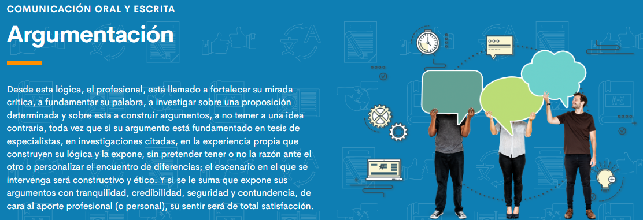

Slide 3
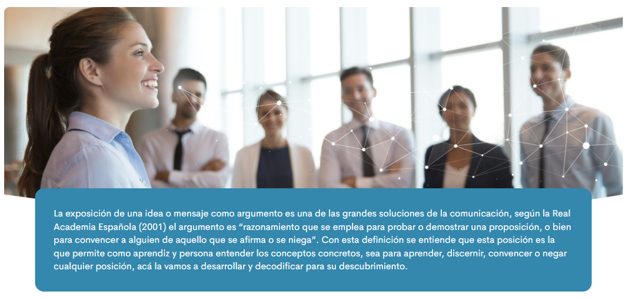
1. La argumentación

Slide 4
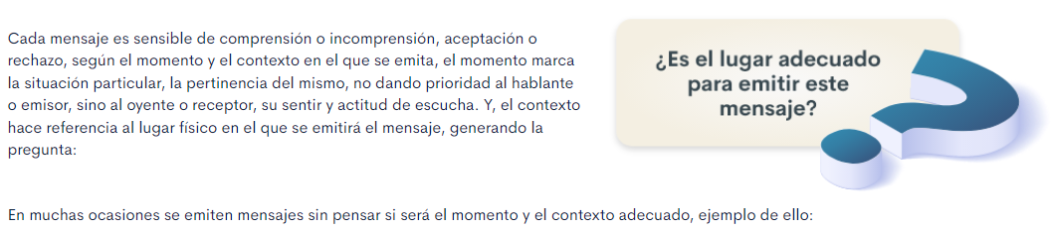
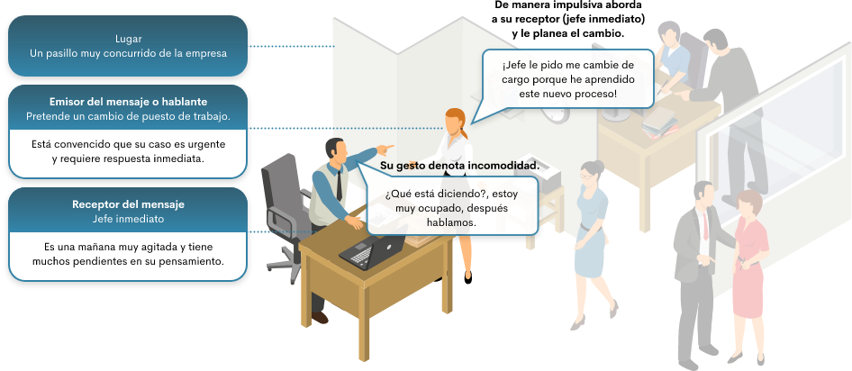
1.1 Decodificación y estructura de mensajes

Slide 5
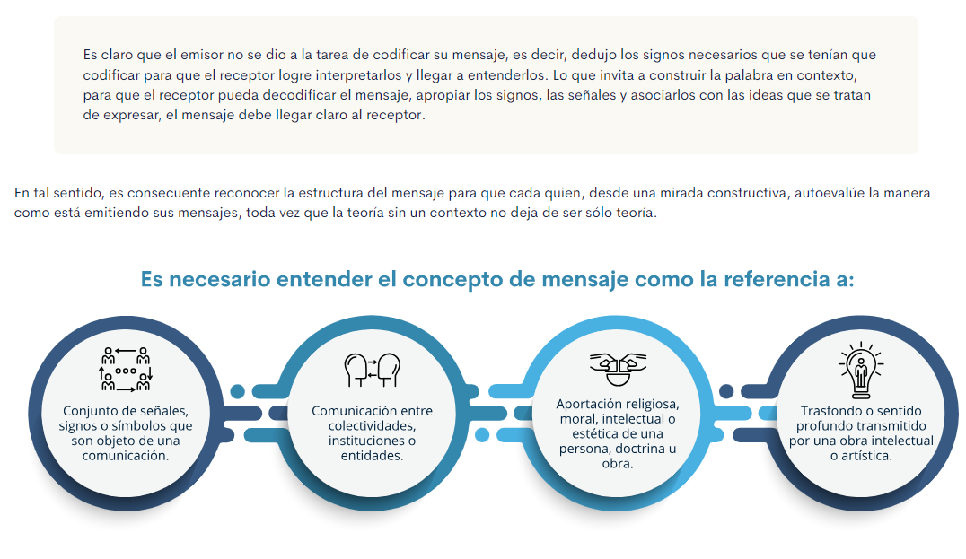
1.1 Decodificación y estructura de mensajes

Slide 6
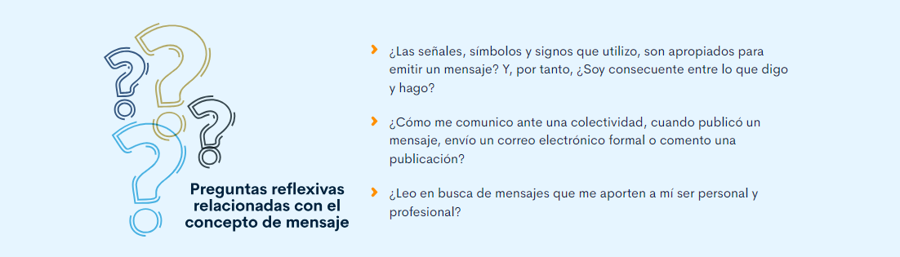
1.1 Decodificación y estructura de mensajes

Slide 7
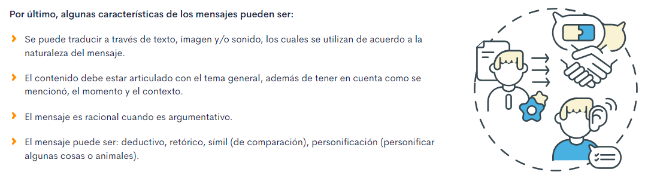
1.1 Decodificación y estructura de mensajes

Slide 8
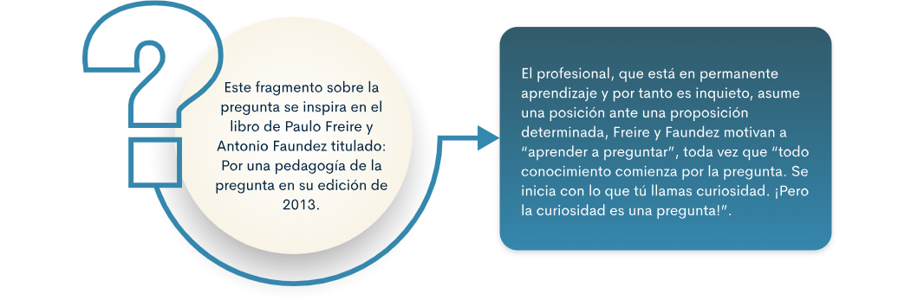
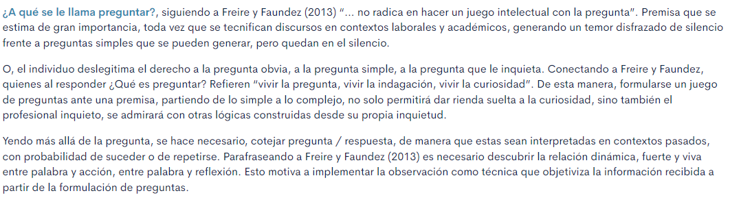
1.2 Pregunta, observación e interpretación

Slide 9
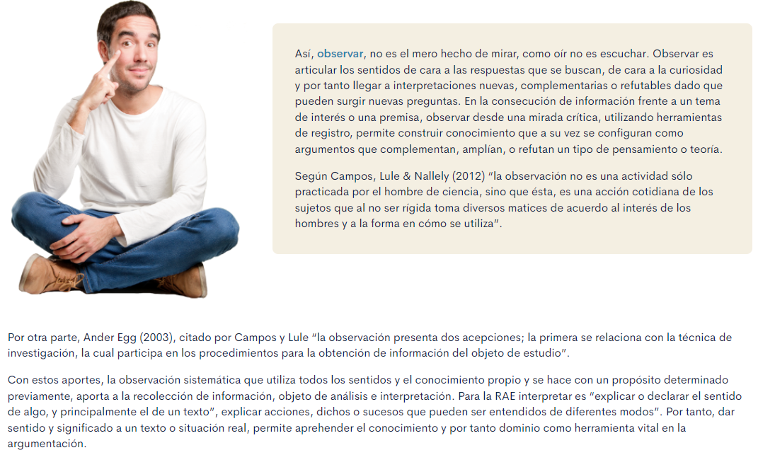
1.2 Pregunta, observación e interpretación

Slide 10
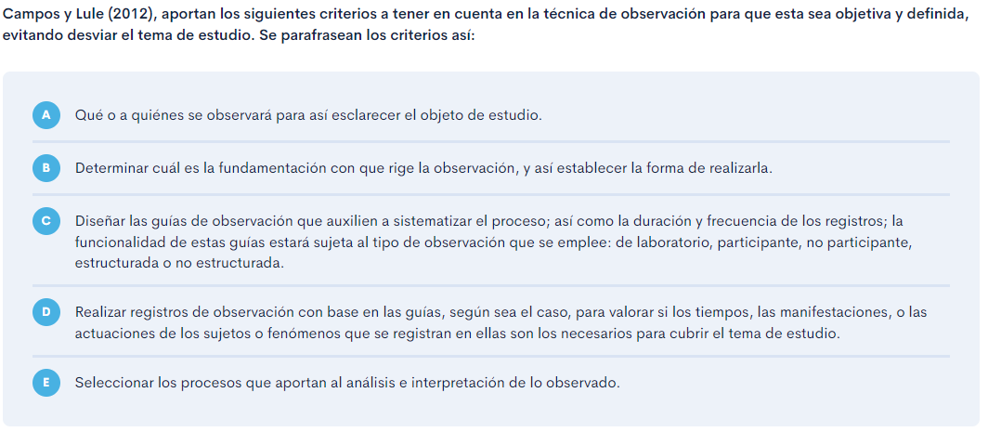
1.2 Pregunta, observación e interpretación

Slide 11
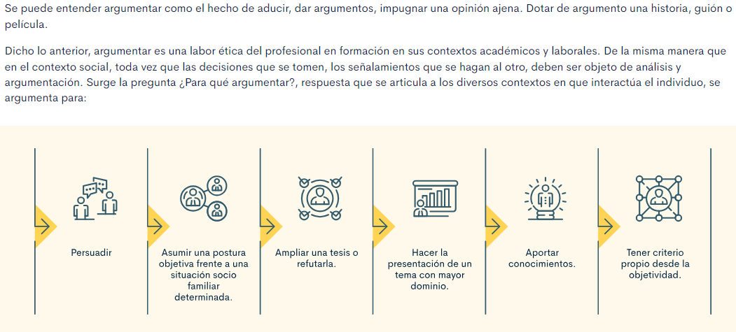
1.3 Argumentación y proposición

Slide 12
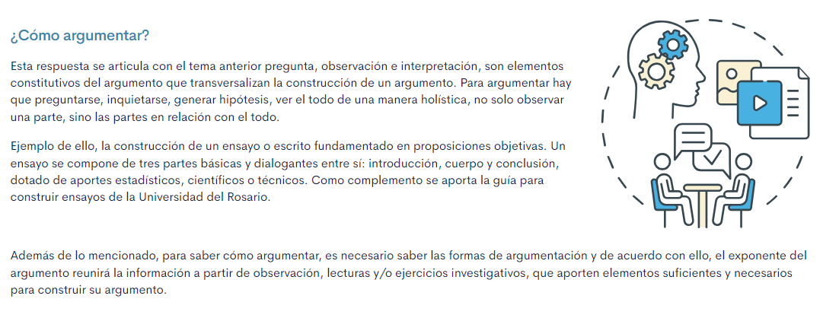
1.3 Argumentación y proposición

Slide 13
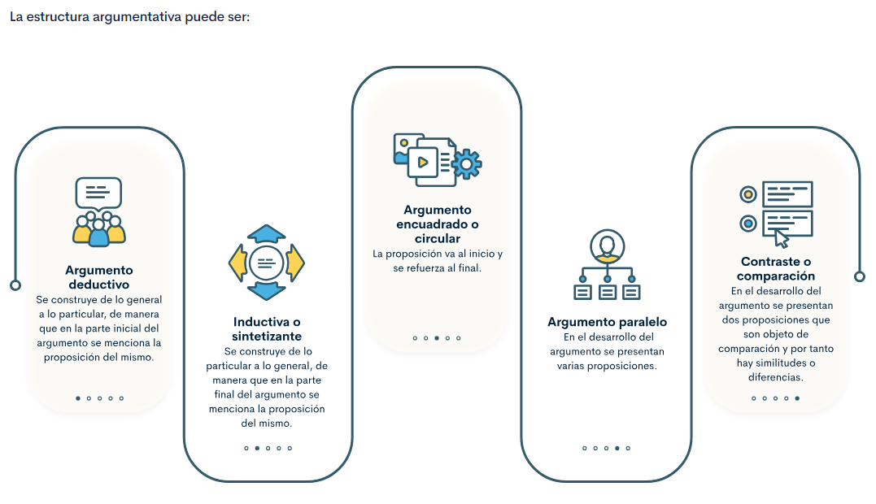
1.3 Argumentación y proposición

Slide 14
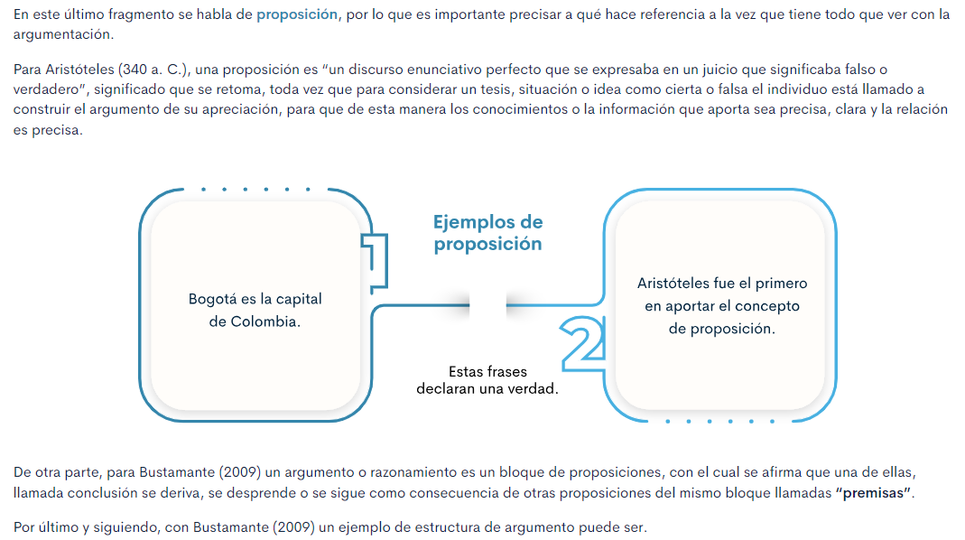
1.3 Argumentación y proposición

Slide 15
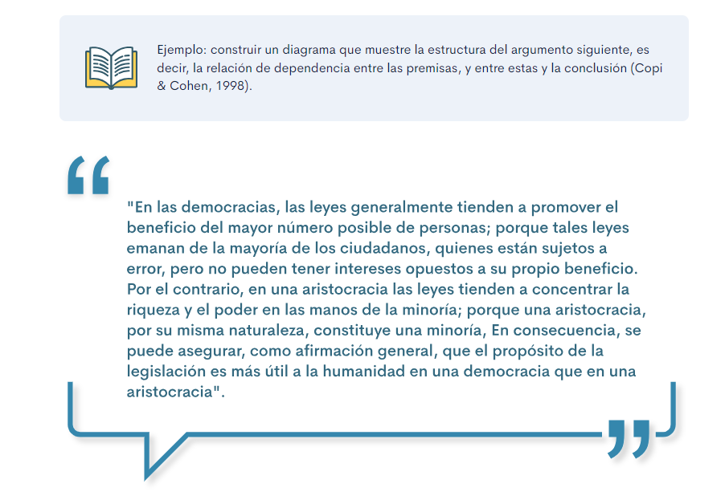
1.3 Argumentación y proposición

Slide 16
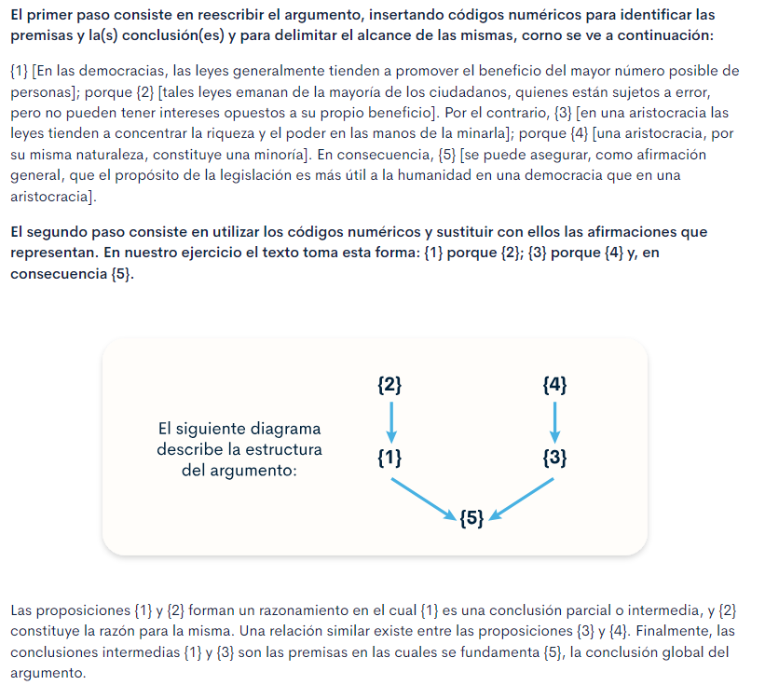
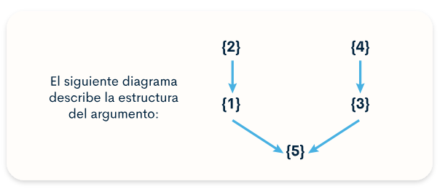
1.3 Argumentación y proposición

Slide 17
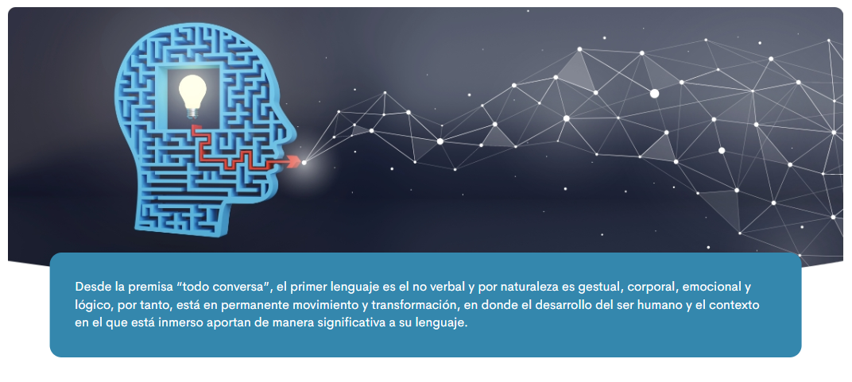
2. Relación entre pensamiento y lenguaje

Slide 18
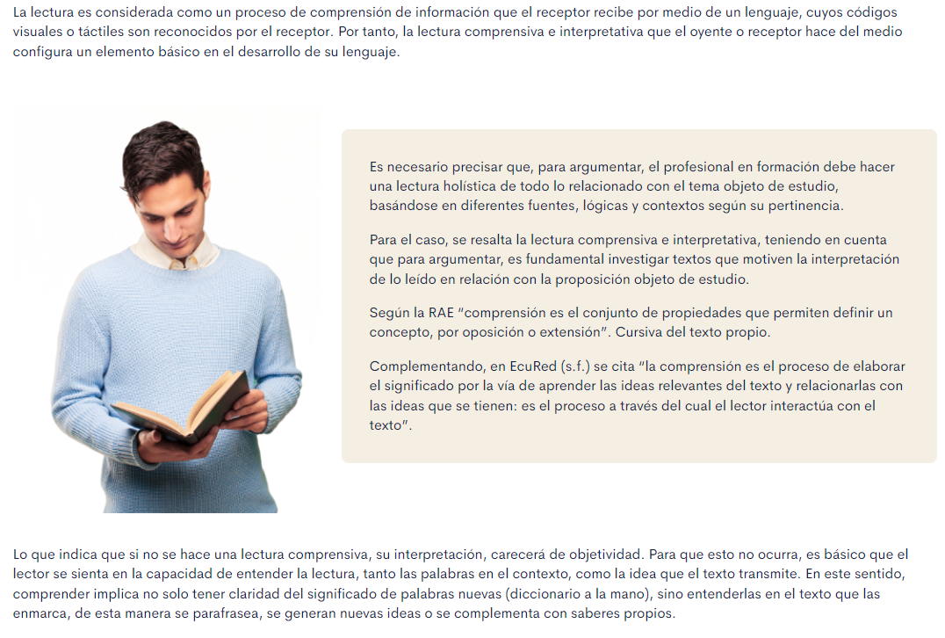
2.1 Lectura comprensiva e interpretativa

Slide 19
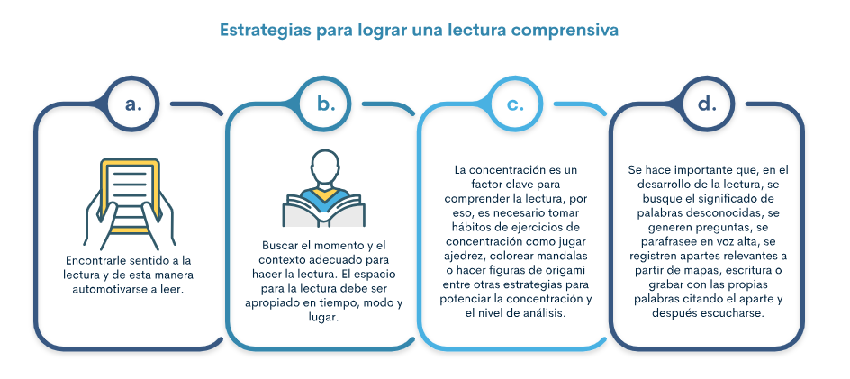
2.1 Lectura comprensiva e interpretativa

Slide 20

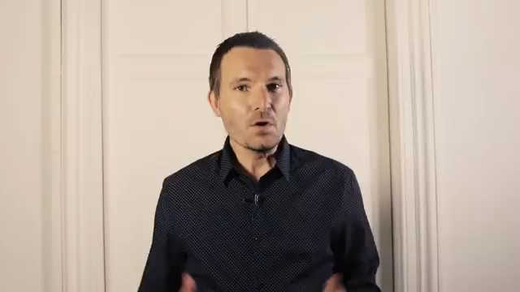
2.1 Lectura comprensiva e interpretativa

Slide 21
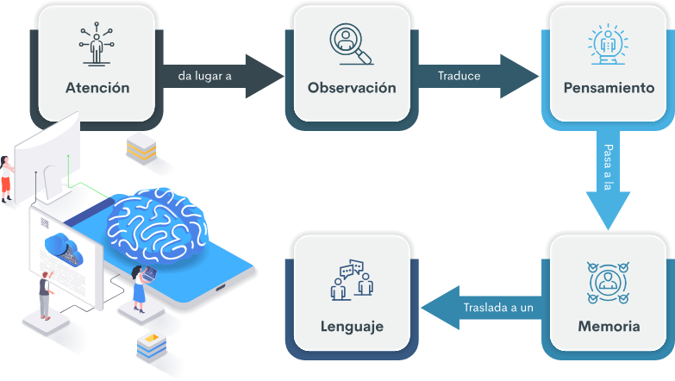
2.2 Pensar, organizar e interpretar el mundo

Slide 22
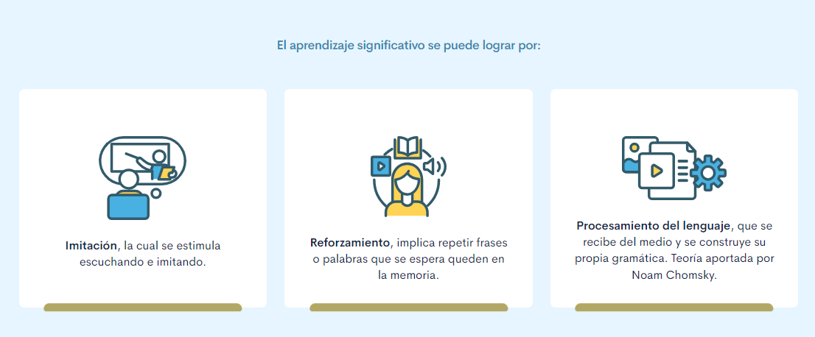
2.2 Pensar, organizar e interpretar el mundo

Slide 23
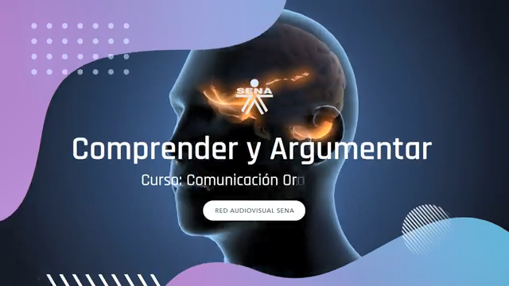
2.3 Comprender y argumentar

Slide 24
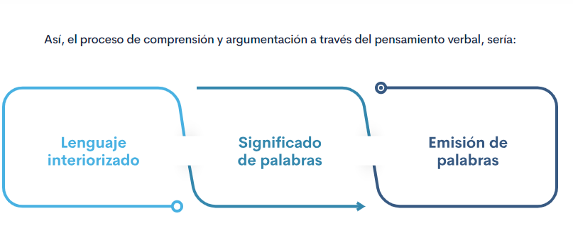
2.3 Comprender y argumentar

Slide 25
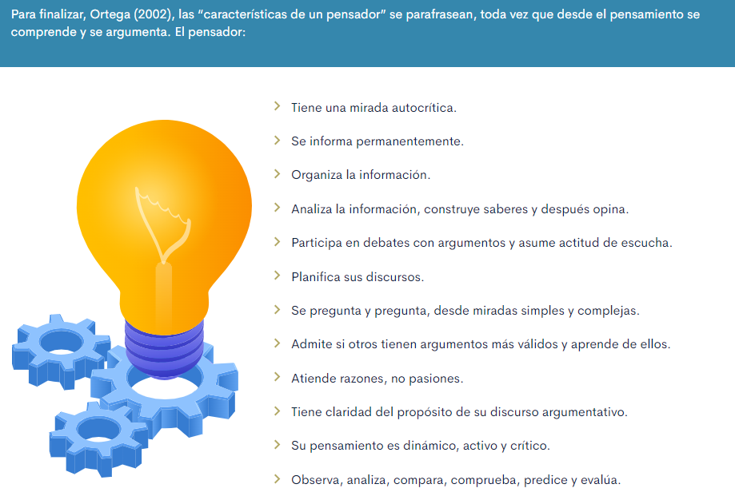
2.3 Comprender y argumentar

